Slide 1
제10장 데이터베이스 보안과 권한 관리
컴퓨터정보과
김계숙

Slide 2
목차
데이터베이스 보안
권한 관리
3. 오라클 보안 및 권한 관리

Slide 3
10장. 데이터베이스 보안과 권한 관리
데이터베이스 보안과 권한 관리
권한이 없는 사용자로부터 데이터베이스를 보호하는 것 중요
데이터베이스 테이블을 만든 생성자를 제외한 다른 사용자들은 그 테이블을 접근할 수 없음
공유 데이터베이스에 생성된 테이블은 여러 사용자들이 접근할 수 있도록 권한을 허가함
DBMS는 테이블의 생성자가 다른 사용자들에게 적절한 수준의 권한을 허가하고, 허가한 권한을 취소하는 권한 관리 기법을 제공함

Slide 4
10.1 데이터베이스 보안
세 가지 유형의 보안
물리적 보호
화재, 홍수, 지진 등과 같은 자연 재해, 도둑, 컴퓨터 시스템에 대한 우연한 손상, 데이터에 손상을 주는 기타 유형의 위험으로부터 데이터베이스를 보호하는 것
권한 보호
권한을 가진 사용자만 특정한 접근 모드로 데이터베이스를 접근할 수 있도록 보호
운영 보호
데이터베이스의 무결성에 대한 사용자 실수의 영향을 최소화하거나 제거하는 조치

Slide 6
DBMS가 데이터베이스 보안 관련 기능
접근 제어(access control)
데이터베이스 시스템에 대한 접근을 통제할 수 있는 기능
DBMS는 로그인 과정을 통제하기 위하여 사용자 계정과 암호를 관리함
보안 및 권한 관리
DBMS는 특정 사용자 또는 사용자들의 그룹이 지정된 데이터베이스 영역만 접근할 수 있고 그 외의 영역은 접근할 수 없도록 통제하는 기능을 제공함

Slide 7
두 가지 보안 기법
임의 보안 기법(discretionary security mechanism)
사용자들에게 특정 릴레이션, 투플, 또는 애트리뷰트를 지정된 모드(예를 들어, 읽기, 삽입, 삭제, 또는 수정)로 접근할 수 있는 권한을 허가하고(grant) 취소하는(revoke) 기법
대부분의 상용 관계 DBMS에서 사용되는 기법
DBMS는 시스템 카탈로그에 권한 정보를 유지함
강제 보안 기법(mandatory security mechanism)
데이터와 사용자들을 다양한 보안 등급(1급 비밀, 2급 비밀, 3급 비밀, 일반 정보 등)으로 분류하고 해당 조직에 적합한 보안 정책을 적용하여 다단계 보안을 시행하기 위해 사용됨
아직 대부분의 상용 관계 DBMS는 이런 보안 기법을 제공하지 않음

Slide 8
DBA의 보안 관련 작업
사용자 또는 사용자들의 그룹에 대한 새로운 계정과 암호의 생성, 권한 부여와 취소, 특정 계정에 대한 특정 권한의 부여와 취소 등
각 로그인 세션 동안 사용자가 데이터베이스에 가한 모든 연산들을 기록할 수 있음
권한이 없는 사용자가 데이터베이스를 갱신했다는 의심이 들면 데이터베이스 감사를 실시함
데이터베이스 감사는 특정 기간 동안 데이터베이스에서 수행된 모든 연산들을 검사하기 위해서 시스템 로그를 조사하는 것

Slide 9
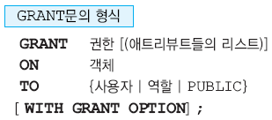
10.2 권한 관리
권한 허가
서로 다른 객체들에 대해서 다양한 권한들이 존재함
객체의 생성자(소유자)는 객체에 대한 모든 권한을 가짐
생성자는 자신이 소유한 임의의 객체에 대한 특정 권한을 GRANT문을 사용하여 다른 사용자나 역할에게 허가할 수 있음

Slide 10
권한 허가
GRANT절에 SELECT, INSERT, DELETE, UPDATE, REFERENCES 중 한 개 이상의 권한을 포함할 수 있음
UPDATE문을 사용하여 애트리뷰트를 수정하려면 그 애트리뷰트에 대한 UPDATE 권한이 필요
릴레이션을 참조하는 외래 키 제약 조건을 만들려면 해당 릴레이션에 대해 REFERENCES 권한이 필요
만일 어떤 사용자가 WITH GRANT OPTION절과 함께 권한을 허가 받았으면 그 사용자도 WITH GRANT OPTION과 함께 또는 WITH GRANT OPTION 없이 그 권한을 다른 사용자에게 허가할 수 있음
기본 릴레이션의 소유자가 다른 사용자들이 릴레이션에 직접 접근하지 못하게 하려는 경우에는 릴레이션 자체에 대한 권한은 허가하지 않고, 릴레이션을 참조하는 뷰를 정의한 후 이 뷰에 대해 권한을 부여할 수 있음

Slide 11
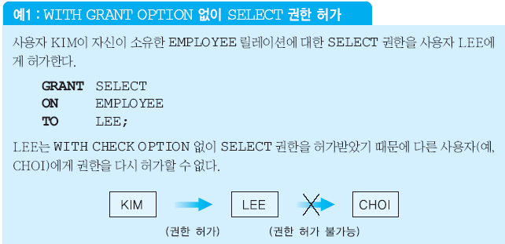

Slide 12
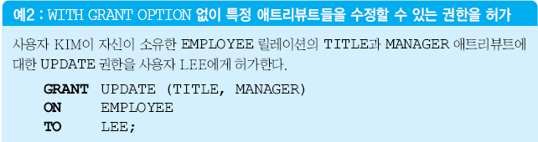
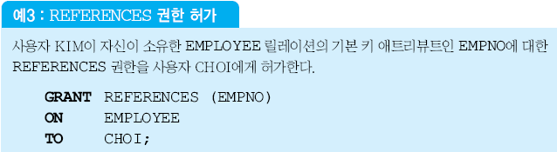

Slide 13
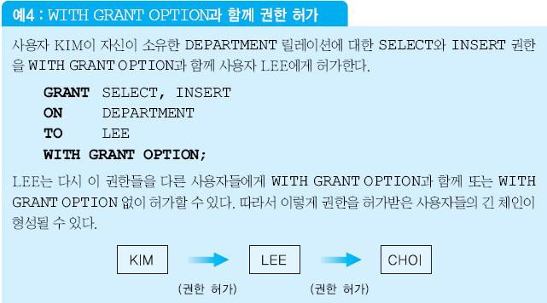
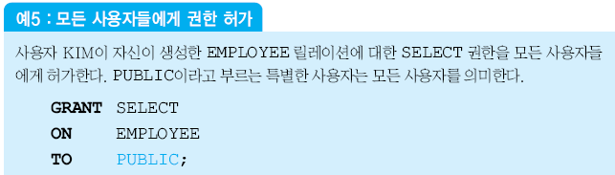

Slide 14
권한 취소
다른 사용자에게 허가한 권한을 취소하기 위해서 REVOKE문을 사용함
만일 어떤 사용자가 다른 사용자에게 허가했던 권한을 취소하면, 권한을 취소 당한 사용자가 WITH GRANT OPTION을 통해서 다른 사용자에게 허가했던 권한들도 연쇄적으로 취소됨
취소하려는 권한을 허가했던 사람만 그 권한을 취소할 수 있음
권한을 허가했던 사람은 자신이 권한을 허가했던 사용자로부터만 권한을 취소할 수 있음

Slide 15
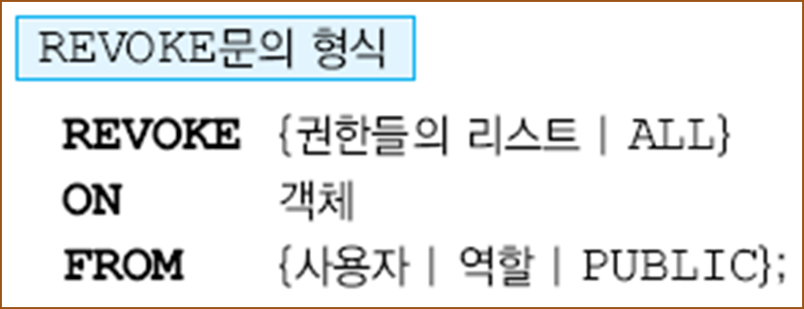
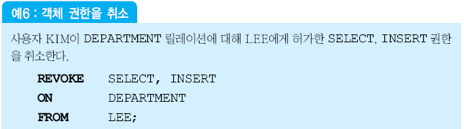


Slide 16
역할(role)
여러 사용자들에 대한 권한 관리를 단순화하기 위해 역할을 사용함
역할은 사용자에게 허가할 수 있는 연관된 권한들의 그룹으로서 이름을 가짐
각 사용자는 여러 역할들에 속할 수 있으며 여러 사용자들이 동일한 역할을 허가 받을 수 있음
동일한 권한들의 집합을 여러 사용자들에게 허가하는 대신에 이 권한들을 역할에게 허가하고, 역할을 각 사용자에게 허가함
어떤 역할과 연관된 권한들에 변화가 생기면 그 역할을 허가 받은 모든 사용자들은 자동적으로 즉시 변경된 권한들을 가지게 됨
역할을 생성하는 방법은 DBMS마다 차이가 있음
오라클에서는 CREATE ROLE문을 사용하여 역할을 생성함

Slide 17
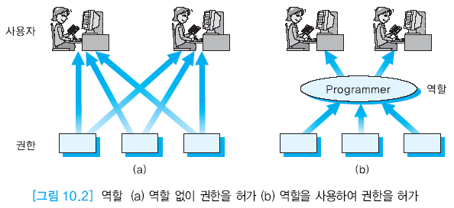

Slide 18
예: programmer 역할에게 CREATE TABLE 권한을 부여
GRANT CREATE TABLE
TO programmer;
예: 사용자 CHOI에게 programmer 역할을 허가
GRANT programmer
TO CHOI;
SQL>CREATE ROLE manager; -- ROLE에 권한을 부여 합니다.
SQL>GRANT create session, create table TO manager; -- 권한이 부여된ROLE을 USER나 ROLE에 부여 합니다.
SQL>GRANT manager TO scott, test;

Slide 19
10.3 오라클의 보안 및 권한 관리
오라클의 보안 및 권한 관리의 개요
오라클 사용자는 접속하려는 데이터베이스에 계정과 패스워드를 가져야 함
별도로 권한을 허가 받지 않으면 데이터베이스에서 어떤 작업도 수행할 수 없음
시스템 권한과 객체 권한 등 두 가지 유형의 권한이 있음
시스템 권한은 사용자가 데이터베이스에서 특정 작업을 수행할 수 있도록 함(예, 테이블을 생성하기 위해서는 CREATE TABLE 시스템 권한이 필요)
객체 권한은 사용자가 특정 객체(테이블, 뷰, 프로시저 등)에 대해 특정 연산을 수행할 수 있도록 함

Slide 20
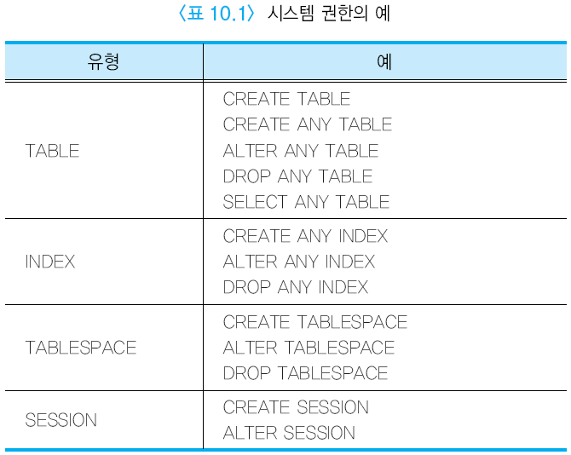

Slide 21
시스템 권한의 허가
데이터베이스 관리자는 GRANT문을 사용하여 사용자에게 특정 시스템 권한들을 허가
GRANT CREATE SESSION TO KIM WITH ADMIN OPTION;
WITH ADMIN OPTION을 사용하여 시스템 권한을 허가하면 권한을 받은 사용자가 다시 이 권한을 다른 사용자에게 허가할 수 있음
시스템 권한을 취소할 때는 연쇄적인 취소가 일어나지 않음

Slide 22
객체 권한
객체의 소유자는 객체에 대한 모든 권한을 보유
객체의 소유자는 자신의 객체에 대한 특정 권한을 다른 사용자나 역할에게 허가할 수 있음
PUBLIC 키워드를 사용하여 권한을 허가하면 모든 사용자에게 권한을 부여하게 됨
각 객체 마다 허가할 수 있는 권한들에 차이가 있음

Slide 23
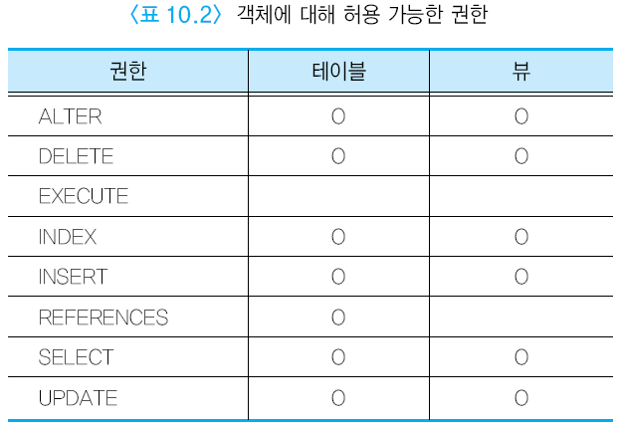

Slide 24
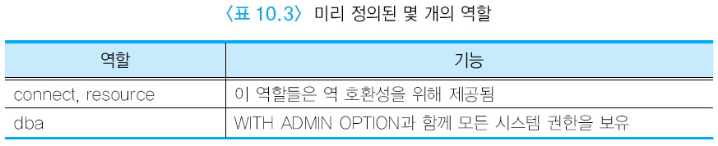
미리 정의된 역할
사용 패턴을 여러 관점에서 분석하여 각 사용 패턴에 맞게 미리 정해놓은 역할이 약 20여개 있음
connect 역할만 있으면 오라클 데이터베이스에 로그인하고, 만일 다른 사용자의 데이터를 검색할 수 있도록 권한을 허가 받았으면 이를 검색하고, 만일 다른 사용자의 데이터를 갱신할 수 있도록 권한을 허가 받았으면 이를 갱신할 수 있음
connect 역할과 함께 resource 역할이 있으면 테이블과 인덱스를 생성하고, 자신의 객체에 대해 다른 사용자에게 권한을 허가하거나 취소할 수 있음

Slide 25
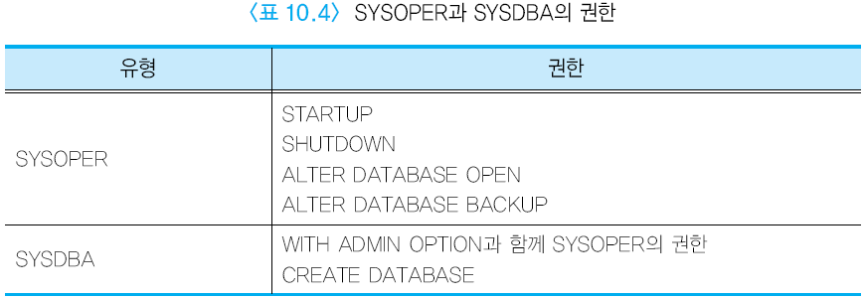
데이터베이스 관리자 권한
데이터베이스 관리자만 관리자 권한을 가진 채 데이터베이스에 접속할 수 있어야 함

Slide 26

사용자 LEE에게 SELECT와 INSERT 권한 허가
3.3.1절에서 사용자 KIM과 LEE를 DBSERVER 데이터베이스에 등록하고 권한을 부여하였음
예제 3.2에서 KIM이 DEPARTMENT, EMPLOYEE 테이블을 생성하고, 이 두 테이블에 투플들을 삽입하고, EMP_PLANNING이라는 뷰를 정의하였음
Oracle SQL Developer에 사용자 KIM으로 로그인을 하고 사용자 LEE에게 EMPLOYEE 테이블에 대한 SELECT와 INSERT 권한을 허가하기 위해 아래와 같은 GRANT문을 수행

Slide 28

모든 권한 취소
EMPLOYEE 테이블을 정의한 사용자 KIM으로 로그인을 하고, EMPLOYEE 테이블에 대한 모든 권한을 취소하려면 아래와 같은 REVOKE문을 수행

Slide 29
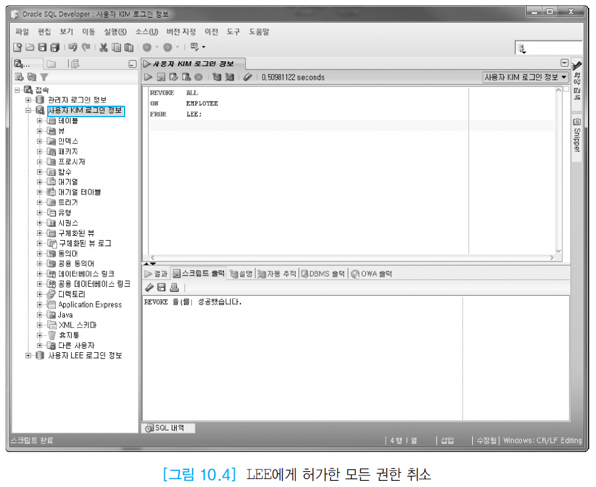

Slide 30

일부 권한 취소
EMPLOYEE 테이블에 대한 INSERT 권한만 취소하려면 아래와 같은 REVOKE문을 수행

Slide 31

모든 권한 취소
데이터베이스 관리자로 로그인을 해서 아래의 REVOKE문을 수행하면 LEE에게 허가된 전체 권한이 취소됨

Slide 32

데이터 사전 뷰를 사용하여 권한에 관련된 정보를 검색
USER_TAB_PRIVS 데이터 사전 뷰를 통해서 검색할 수 있음
GRANTEE는 권한을 허가 받은 사용자, OWNER는 객체의 소유자,
TABLE_NAME은 테이블의 이름, GRANTOR는 권한을 허가한 사용자,
PRIVILEGE는 객체에 대한 권한, GRANTABLE은 권한을 허가받은
사용자가 다시 다른 사용자에게 이 권한을 허가할 수 있는지의 여부

Slide 34

사용자 LEE가 허가 받은 시스템 권한 확인
사용자 LEE로 로그인을 한 후에 아래의 질의를 수행
USER_SYS_PRIVS는 사용자에게 허가된 시스템 권한을 보여주는 데이터 사전 뷰
LEE는 UNLIMITED TABLESPACE 권한, CREATE VIEW 권한, CREATE SESSION 권한을 허가받았음을 알 수 있음
USERNAME은 시스템 권한을 허가받은 사용자, PRIVILEGE는 허가받은 시스템 권한, ADMIN_OPTION은 시스템 권한을 허가받은 사용자가 다시 다른 사용자에게 이 권한을 허가할 수 있는지의 여부를 표시

Slide 35
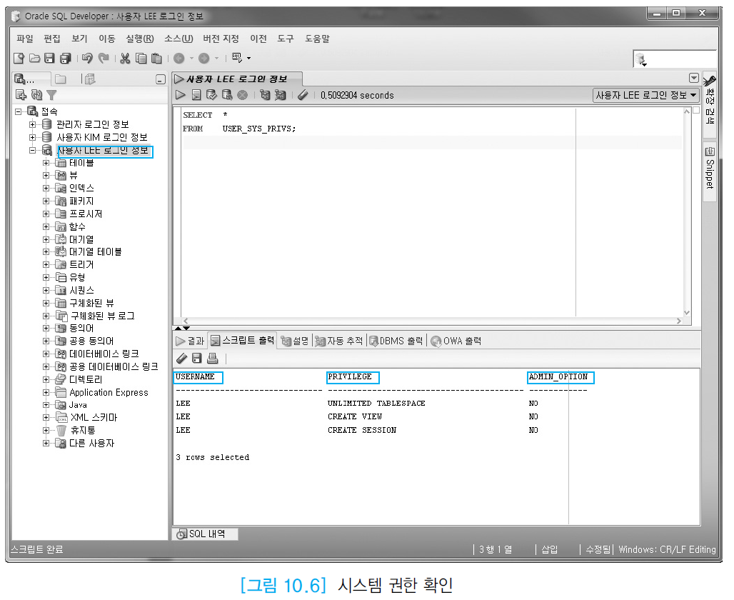

Slide 36

사용자 KIM이 사용자 LEE에게 EMPLOYEE 테이블에 대한 SELECT와 INSERT 권한을 허가한 후에, 사용자 LEE가 허가 받은 객체 권한 확인
사용자 LEE로 로그인을 한 후에 아래의 질의를 수행

Slide 38
사용자 LEE로 로그인해서 EMPLOYEE 테이블 대한 질의들을 수행
다른 소유자의 테이블을 접근하는 것이기 때문에 테이블 앞에 소유자의 계정을 붙여야 함
먼저 EMPLOYEE 릴레이션에 투플을 삽입
INSERT INTO KIM.EMPLOYEE
VALUES(3428, '김지민', '사원', 2106, 1500000, 2);

Slide 39
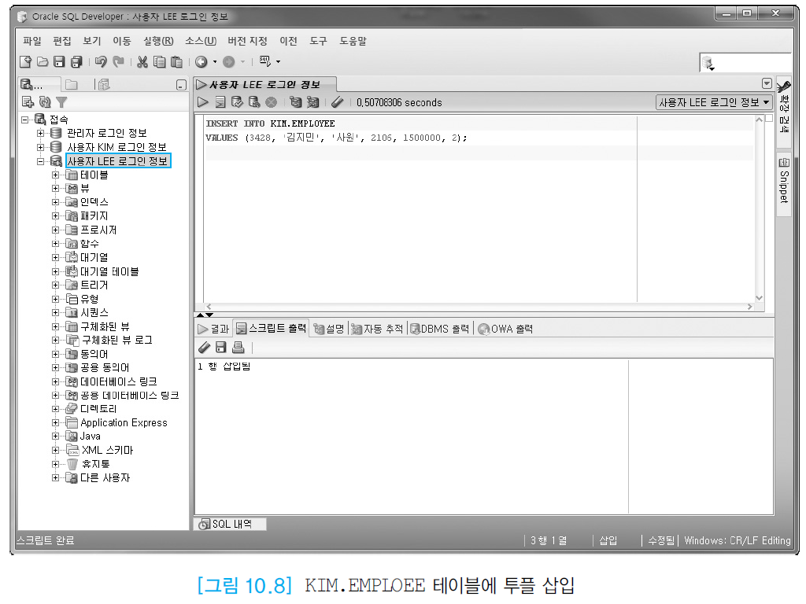

Slide 40
동의어(synonym) 정의
사용자 LEE가 사용자 KIM의 EMPLOYEE 테이블을 자주 접근한다면 매번 EMPLOYEE 테이블 앞에 KIM을 붙이는 것이 번거로움
동의어를 만드는 구문
CREATE SYNONYM 동의어 FOR 객체;
예: 사용자 LEE가 KIM.EMPLOYEE를 EMP로 간단하게 지정
CREATE SYNONYM EMP FOR KIM.EMPLOYEE;

Slide 41
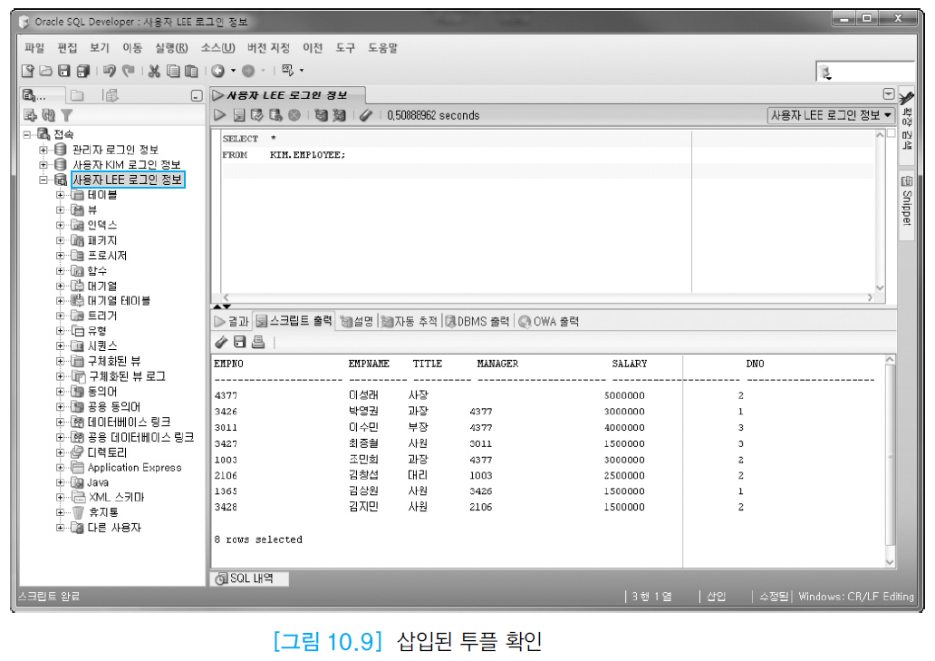

Slide 42
EMPLOYEE 릴레이션을 수정
UPDATE KIM.EMPLOYEE
SET DNO=3
WHERE EMPNAME=‘조민희’;
사용자 LEE는 EMPLOYEE 테이블의 소유자 KIM으로부터 EMPLOYEE 테이블에 대한 UPDATE 권한을 허가 받지 않았기 때문에 그림 10.10과 같이 오류 메시지가 나타남

Slide 44

UPDATE 권한을 추가로 허가
사용자 KIM으로 로그인을 한 후에 아래의 GRANT문을 수행
사용자 LEE로 로그인을 한 후에 UPDATE문을 다시 수행하면 성공적으로
투플을 수정할 수 있음

Slide 46
사용자 LEE에 대해서 EMPLOYEE 테이블에서 SALARY 애트리뷰트를 제외한 애트리뷰트들만 SELECT할 수 있도록 하려면
오라클에서는 애트리뷰트 단위로 SELECT 권한을 허가할 수 없음
SALARY 애트리뷰트를 제외한 나머지 애트리뷰트들을 포함하는 뷰를 정의한 후 이 뷰에 대한 SELECT 권한을 사용자 LEE에게 허가
INSERT, UPDATE, REFERENCES 권한은 애트리뷰트 단위로 허가할 수 있음

